Slide 1


ПРОЕКТ «РАЗРАБОТКА МОДУЛЯ ОЦЕНКИ ПОКАЗАТЕЛЕЙ ПЕРВИЧНОЙ РАДИОЛОКАЦИОННОЙ ИНФОРМАЦИИ»
Работу выполнили
студенты группы Б03-212
Берёзкин Фёдор,
Жгельский Артём,
Крюков Савелий
2023
г. Жуковский

Slide 2
ПОСТАНОВКА ЗАДАЧИ
Создание программного модуля, обеспечивающего оперативную оценку показателей качества первичной обработки информации по результатам испытаний РЛС. Исходя из того, что «эталонная» РЛИ регистрируется в СК, отличающейся от СК, в которой работает сама РЛС, появляется подзадача конвертации (пересчета) координат из одной СК в другую.

Slide 3
МОДУЛИ РАЗРАБОТКИ
Class Coord_converter
SetData
Class Solution
GetFactors
Class Evaluator
dll RLSMath
etalon.txt
Draw_Table
Save_to_File
Class MainWindow
Draw_Etalon_Data
poi.txt
Draw_Poi_Data

Slide 4
МАТЕМАТИЧЕСКИЙ МОДУЛЬ
points.h
class Point3D;
class Matrix;
coordsystem.h
class LRTCS;
class SpCS;
class Coordsystem;
rls_utils.h
struct GeoData;
struct Etalon_point;
class Coord_converter;
rls_evaluator.h
class Evaluator;
Внутренний формат хранения трасс:
std::map<size_t, std::vector<GeoData>> poi_res; // Ключ – номер трассы, значение – std::vector из КТ,
образующих трассу

Slide 5
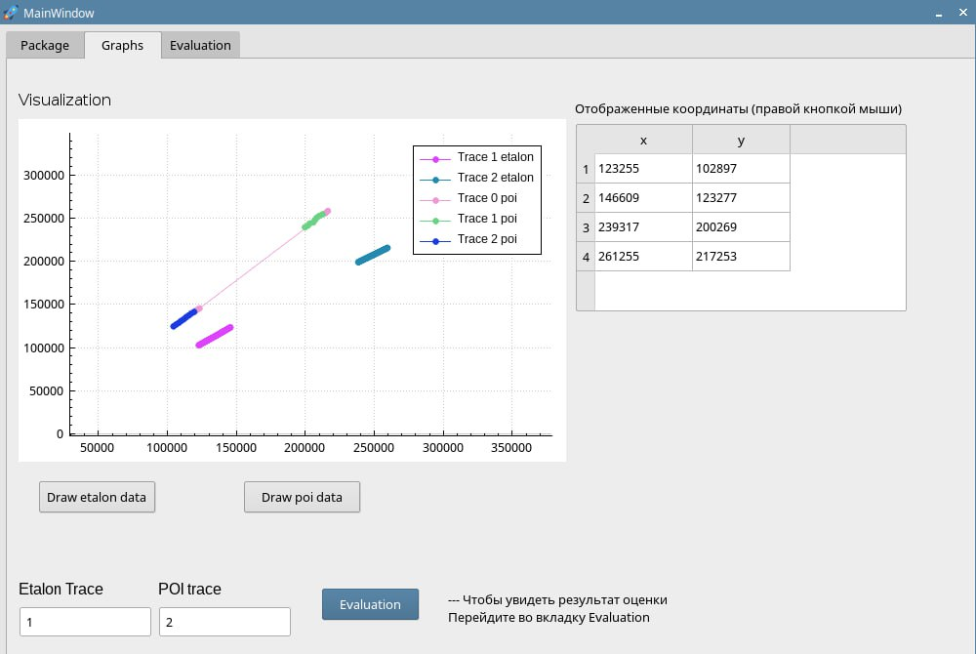
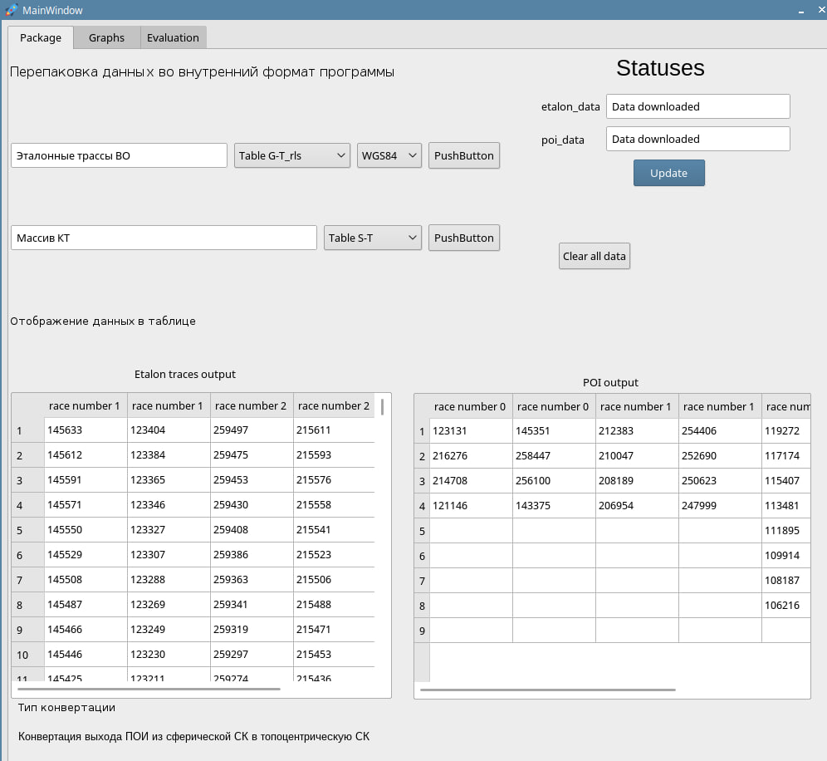
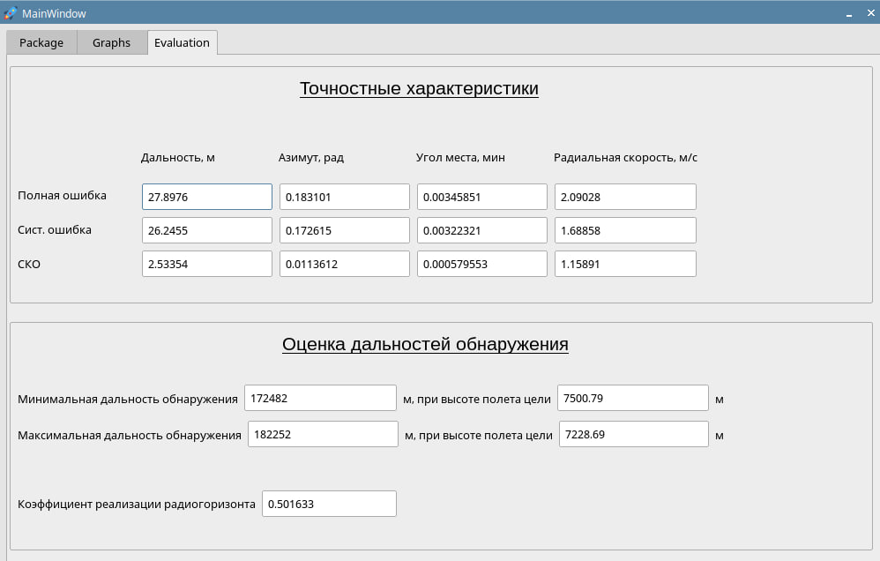
ВНЕШНИЙ ВИД ОКНА

Slide 6
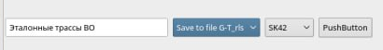
ОПИСАНИЕ ИНСТРУМЕНТОВ GUI
Для построения графиков и визуализации данных используем <qcustomplot.h>
Используя <QComboBox>, можем на кнопке выбрать СК для конвертации
Для отображения таблицы используем метод Draw_Table и объект <QTableWidget>
Для вычисления оценки и преобразования координат подключаем динамическую библиотеку RLSMath
Используя <QComboBox>, можем на кнопке выбрать сохранение данных в виде текстового файла
Для отображения характеристик используем объект <QLineEdit>

Slide 7
ЧТО УДАЛОСЬ РЕАЛИЗОВАТЬ?
Реализована перепаковка входных данных во внутренний формат программы
Расчетная часть реализована в виде динамической библиотеки Реализовано отождествление «эталонных» трасс ВО с результатами работы ПОИ (с КТ)
Реализован расчет показателей первичной обработки информации
Реализована интерфейсная часть, позволяющая задать полный перечень входных данных, запустить процесс пересчета.
Реализовано отображение перепакованных во внутренний формат программы «эталонных» трасс и КТ на плоскости x/y
Реализованы выбор отдельных «эталонных» отметок и КТ (при помощи мыши), отображение в табличном виде параметров выбранных отметок, выбор «эталонной» трассы (участка трассы) для отождествления (при помощи мыши), выбор отдельных КТ (при помощи мыши) для отождествления с выбранной «эталонной» трассой
Реализованы запуск процесса оценки показателей ПОИ и отображение полученных показателей на экране

